Slide 1
组合数学初步
第五章 鸽笼原理
第六章 排列与组合
第七章 生成函数与递推关系

Slide 2
组合数学/组合论
组合数学/组合论：应用数学学科，对于算法研究变得日益重要。

Slide 3
计算机算法分类
数值计算：方程组求解、积分计算
非数值计算：搜索、排序、组合优化（主要是组合算法）
设计和分析组合算法的基础是组合数学

Slide 4
组合数学的四个方面
判定所提出问题的解是否存在的存在性问题
确定有解问题其不同解的个数的计数问题
对可解问题去把解构造出来的构造性算法
从问题的多种构造性算法中择优改进的优化问题。

Slide 5
讲授内容
组合数学中的存在性问题和计数问题

Slide 6
《组合数学》经典教材
《组合数学》（第3版），卢开澄，卢华明著，清华大学出版社。（有课件，可拷贝）
《组合数学》（英文版.第3版），（美）Richard A. Brualdi，译者：冯舜玺、罗平、裴伟东。校：卢开澄、冯舜玺。Prentice Hall，机械工业出版社。

Slide 7
组合数学
一、组合数学的历史和发展原因
二、组合数学两类一般性问题
三、组合学另外两种问题
四、组合数学的定义

Slide 8
一、组合数学的历史和发展原因
1. 组合数学的历史渊源扎根于数学娱乐和游戏之中。
2. 组合数学的历史和发展原因
1) 计算机的发展, 程序的基础往往是求解问题的组合学算法.
2) 组合数学对于过去很少与数学正式接触的学科的适用性

Slide 9
二、组合数学两类一般性问题
组合数学涉及将一个集合的物体排列成满足一些指定规则的格式。
1.排列的存在性: 排列在什么样的(充分和必要)条件下能够实现?
2.排列的计数和分类: 如果一个排列是可能的, 那么就会存在多种方法实现它. 此时, 就可以计数并将它们分类.

Slide 10
组合学问题形式：
能否排列……?
存在一个……吗?
能用多少方法……?
计算……的数目.

Slide 11
三、组合学另外两种问题
研究一个已知的排列
构造一个最优的排列

Slide 12
四、组合数学的定义
组合数学是研究离散结构的存在、计数、分析和优化等问题的一门学科。

Slide 13
第5章 鸽笼原理
5.1 鸽笼原理的简单形式
5.2 鸽笼原理的加强形式

Slide 14
10.1 鸽笼原理的简单形式
1, 问题的引入
实例：
某次会议有n位代表参加，每位代表认识其他代表中某些人，则至少有两个人认识的人数是一样的。

Slide 15
10.1 鸽笼原理的简单形式
2, 鸽笼
定理5.1
n+1只鸽子飞回n个笼子，至少有一个鸽笼含有不少于2只鸽子。
证明方法：反证

Slide 16
例１ 367人中至少有２人的生日相同。
例２ 10双手套中任取11只，其中至少有两只是完整配对的。

Slide 17
3, 鸽笼的扩展（抽象）
定理5.2
s（s≥1）个元素分成t个组，那么必存在一个组至少含有⎡s/t⎤（这里⎡ ⎤为“上整数”记号）个元素。
证明方法：反证法。

Slide 18
证明：若每个组至多含有(⎡s/t⎤-1)元素，则t个组共有元素t(⎡s/t⎤-1)，因为s/t≤ ⎡s/t⎤<(s/t)+1，所以有t(⎡s/t⎤-1)<s，这就导致矛盾。所以必存在一个组至少含有⎡s/t⎤个元素。

Slide 19
4, 实例
1）例5.1 设f是D到R的函数，这里|D|>|R|，令i= ⎡|D|/ |R|⎤，则D中存在i个元素d₁, d₂, ……, d_{i}，使得f(d₁)=f(d₂)=……f(d_{i})。
证明方法：此问题相当于定理5.2，把|D|个元素分到|R|个组中去。

Slide 20
证明：在这|R|个组中有一个组至少含有i= ⎡|D|/ |R|⎤个元素。在同一组中对应的函数值是相等的。所以在D中至少存在i个元素d₁, d₂, ……, d_{i}，使得f(d₁)=f(d₂)= ……f(d_{i}) 。

Slide 21
2）例5.2 在n+1个小于或等于2n的互不相等的正整数中，必存在两个互质的数。

Slide 22
证明：把1, 2, ……, 2n这2n个数分成n个组：{1, 2}, {3, 4}, ……, {2n-1, 2n}；则问题归结为从n个组中取n+1个数，由定理10.1知，至少有2个数取自同一组，由于这两个数是相邻的正整数，故互质。

Slide 23
3）例5.3 1, 2, ……, 2n中任取n+1个互不相同的数中，必存在两个数，其中一个数是另一个数的倍数。

Slide 24
证明：因为任何正整数n可以表示成n=2ª×b（这里a=0, 1, 2,…，且b为奇数）。设取出的n+1个数为k₁, k₂, …, k_{n+1}，则k_{i}=2^{ai}×b_{i}。
由于b₁, b₂, …, b_{n+1}是奇数，共有n+1个，而在{1, 2, ……, 2n}中只有n个不同的奇数，所以必存在i, j，使得b_{i}=b_{j}。
不妨设k_{i}>k_{j}，则有k_{i} / k_{j} =2^{ai-aj}为正整数，因此k_{i}是k_{j}的倍数。

Slide 25
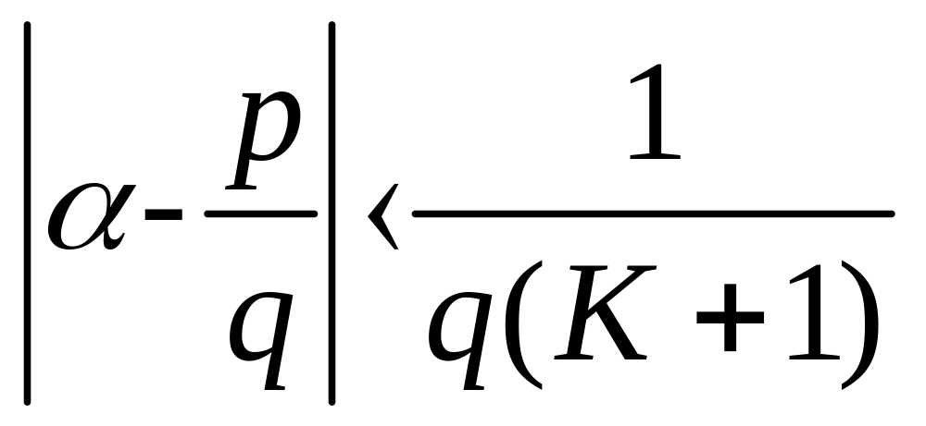
4）例5.4（狄利克雷逼近定理）假设α是一个无理数，而K是一个正整数，则必定存在一个有理数p/q（1≤p≤K），满足

Slide 26
5）例5.5 一个国际象棋选手为参加国际比赛，突击训练77天，要求每天至少下一盘棋，每周至多下12盘棋。
证明：无论如何安排总可以使他在这77天里有连续几天共下21盘棋。

Slide 27
证明：用a_{i}表示从第1天到第i天下棋的总盘数（i=1, 2, …, 77）。由于规定每天至少下一盘棋，每周至多下12盘棋，所以
1≤a₁<a₂<……<a₇₇≤12×(77/7)=132
构造新序列：
a₁+21, a₂+21,……, a₇₇+21
则有这样的序列：
a₁, a₂,……, a₇₇, a₁+21, a₂+21,……, a₇₇+21
共有154个,但每个不超过153,所以必存在i, j (j<i)，使得a_{i}=a_{j}+21，则有a_{i}-a_{j}=21，即在j+1, j+2, …, j+(i-j)的连续i-j天中下了21盘棋。

Slide 28
学生思考题：
证明对于k=1, 2, ……, 21存在连续若干天，在此期间国际象棋大师将恰好下完k局棋(k=21为上题处理的情况)。能否推断：存在连续若干天，在此期间国际象棋大师将恰好下完22局棋？

Slide 29
5) 中国余数定理
令m和n为二互素的正整数，并令a和b为两整数，且0≤a≤m-1以及0≤b≤n-1。于是，存在一个正整数x，使得x除以m的余数为a，并且x除以n的余数为b；即x可以写成x=pm+a的同时又可以写成x=qn+b的形式，这里，p和q是两个整数。

Slide 30
证明：考虑n个整数a, m+a, 2m+a, ……, (n-1)m+a，这些整数中的每一个除以m都余a。
假设其中的两个除以n有相同的余数r。令这两个数为im+a和jm+a，其中0≤i<j≤n-1。因此，存在两整数q_{i}和q_{j}，使得im+a=q_{i}n+r及jm+a=q_{j}n+r。则有(j-i)m=(q_{j}-q_{i})n。
所以n是(j-i)m的一个因子。由于n与m没有除1以外的公因子，因此n是j-i的一个因子，然而， 0≤i<j≤n-1意味着0<j-i≤n-1，也就是说n不可能是j-i的因子。该矛盾产生于我们的假设： a, m+a, 2m+a, ……, (n-1)m+a中有两个除以n有相同的余数。因此，这n个数中每个除以n有不同的余数。

Slide 31
根据鸽巢原理： n个整数0, 1, 2, ……, n-1中每一个作为余数都要出现；特别是数b也是如此。令p为整数，满足0≤p≤n-1，且使数x=pm+a除以n余数为b。则对于某个适当的q，x=qn+b。因此，x=pm+a且x=qn+b，从而x具有所要求的性质。

Slide 32
学生思考题：
举例证明：当m和n不互素时，中国余数定理的结论未必成立。

Slide 33
解题要点：确定哪些对象为“鸽子”，哪些对象为“鸽笼”
练习

Slide 34
5.2 鸽笼原理的加强形式
1 定理5.3
设q₁, q₂, ……, q_{n}都是正整数，若把q₁+q₂+……+q_{n}-n+1个元素分成n个组，则必然发生：或者第一组中至少有q₁个元素；或者第二组中至少有q₂个元素；……；或者第n组中至少有q_{n}个元素。
证明方法：反证法。

Slide 35
证明：若结论不成立，则对于i=1, 2, …, n，第i组中至多有q_{i}-1个元素，则n个组的元素个数的总和不超过q₁+q₂+ ……+q_{n}-n个，这就导致矛盾。

Slide 36
2 推论
1）推论5.1 若将n(r-1)+1个元素分成n个组，则至少有一个组含有r个或更多的元素（这里n、r皆为正整数）。

Slide 37
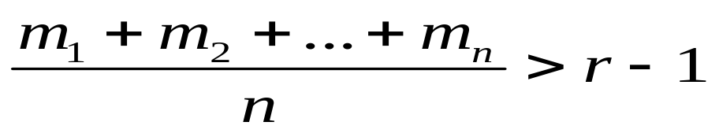
2）推论5.2 若n个正整数m₁, m₂, ……,m_{n}的平均数满足不等式：
则m₁, m₂, ……,m_{n}中至少有一个不小于r。

Slide 38
3 例题
1）例5.6 两个同心圆盘的每个圆周均分为200段, 从大盘上任选100段涂上红色, 其余涂上蓝色, 而在小盘的每个小段上任意涂上红色或蓝色.
证明: 在旋转小盘时可以找到某个位置,使得小盘上至少有100个小段与大盘上对应段颜色相同.

Slide 39
证明：固定大盘，对小盘上任一段，在它旋转过程中，可有200个可能旋转位置，与大盘上的所有段构成200种颜色组合，其中同色的有100组，因小盘上共有200段，故小盘上的所有段在旋转一周后，与大盘对应段构成的同色组共有20000个。而旋转一周后，共可转去200段，设i段的同色组为m_{i}（I=1, 2, …, 200），而总的同色组就是m₁ + m₂ +…+ m₂₀₀ =20000，因此200个整数m₁, m₂ ,…, m₂₀₀的平均数满足不等式：20000/200=100>100-1，所以，由推论10.2，某个位置,使得小盘上至少有100个小段与大盘上对应段颜色相同。

Slide 40
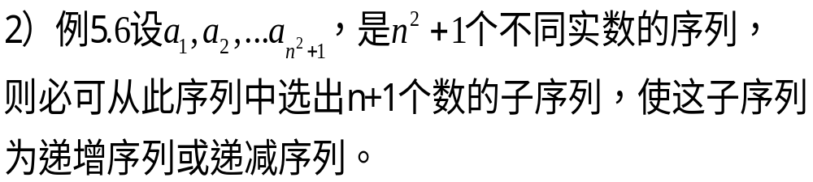

Slide 41
习题解析
鸽笼原理
用于判断是否存在满足鸽笼原理条件的对象，若鸽笼原理的条件成立，则存在满足条件的对象。
运用鸽笼原理时必须确定哪些对象相当于鸽子，而哪些对象相当于鸽笼。

Slide 42
鸽笼原理形式
设函数f是从有限集X到有限集Y的映射，且|X|>|Y|，则必存在x₁, x₂∈X，x₁≠x₂，满足f(x₁)=f(x₂)。

Slide 43
鸽笼原理形式例题
1. 20个处理器连成网络，证明至少有两个处理器与相同数目的处理器直接相连。

Slide 44
解题分析：
20个处理器编号分别为1, 2, 3, ……, 20，（定义域X={1, 2, 3,……, 20}）；a_{i}表示与第i个处理器直接相连的处理器的数目（f(X)）。
证明：对于某两个i, j，i≠j，a_{i}=a_{j}。

Slide 45
解：
X={1, 2, 3,……, 20}, Y={0, 1, 2,……, 19}; 0和19不能同时作为函数值存在，即不存在两个i, j，i≠j，a_{i}=0，a_{j}=19。所以|X|=20, |Y|<20。
根据鸽笼原理形式1，命题成立。

Slide 46
2. 列表中有80件物品，每个物品的属性为“可用”或“不可用”，共有45个“可用”的物品，证明至少有两件可用物品的编号差恰为9。

Slide 47
解题分析：
a_{i}表示第i个可用物品的编号；
证明：对于某两个i, j，i≠j，a_{i}-a_{j}=9。

Slide 48
证明：
考虑下列两组数字：
a₁, a₂, ……, a₄₅
a₁+9, a₂+9, ……, a₄₅+9
这两组共90个数字，取值范围为1-89。
因为第一组数字两两不同，第二组数字也是两两不同，所以必存在两个i, j，i≠j，a_{i}-a_{j}=9。

Slide 49
习题解析
5.1 在边长为2的正三角形中任意放置5个点, 证明至少有两个点之间的距离不大于1.
解题要点：确定鸽子和鸽笼

Slide 50
/*将三角形分成边长为1的4个正三角形*/

Slide 51
5.4 将一个圆盘分为36段，将1, 2, …, 36这36个数字任意标在每一段上，使得每一段恰有一个数字。证明：必存在相继的3段，它们的数字之和不小于56。

Slide 52
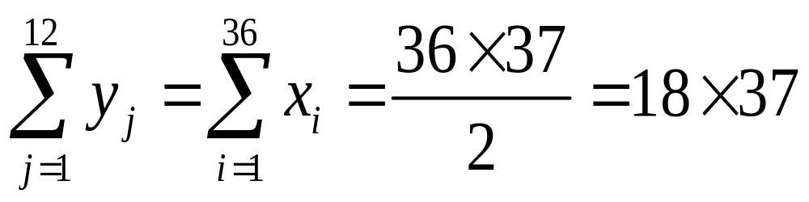
证明：设36个小扇形分别为a₁, a₂, …, a₃₆。a_{i}中放的数为x_{i}，i=1, 2, …, 36。1≤ x_{i} ≤36，且当时i≠j，x_{i}≠x_{j}。将36个小扇形合并成12个大扇形：A₁=a₁a₂a₃, A₂=a₄a₅a₆, …, A₁₂=a₃₄a₃₅a₃₆，并设A_{j}中3数之和为y_{j}，j=1, 2, …, 12。则

Slide 53
将18×37个元素分配给12个扇形，由鸽巢原理，至少存在一个扇形，分配给它的元素个数至少是⎡ 18×37 / 12⎤=56。
所以命题成立。

Slide 54
例 设 a₁, a₂, a₃为任意３个整数，b_{1 ，}b_{2,} b₃为a₁, a₂, a₃的任一排列，则 a₁-b₁, a₂-b₂, a₃- b₃中至少有一个是偶数．

Slide 55
证明: 由鸽巢原理， a₁, a₂, a₃为任意３个整数，设这３个数被２除的余数为 xxy，于是b_{1，}b_{2,} b₃ 中被２除的余数有２个x，一个y．这样a₁-b₁, a₂-b₂, a₃- b₃被２除的余数必有一个为０．

Slide 56
5.3 证明: 对于任意正整数N, 必存在N的一个倍数,使得它仅由数字0和7组成.

Slide 57
作业：5.1, 5.2, 5.5, 5.6

Slide 58
鸽笼原理形式习题
1）5台处理器连成网络，恰有两台与相同数量的处理器相连，可能吗？

Slide 59
2）列表中有100件物品，每个物品的属性为“可用”或“不可用”，共有55个“可用”的物品，证明至少有两件可用物品的编号差恰为4。

Slide 60
3）列表中有80件物品，每个物品的属性为“可用”或“不可用”，共有50个“可用”的物品，证明至少有两件不可用物品的编号差恰为3或6。

